Slide 1
Internacionalizacion (Flask-Babel) y localizacion
{
No solo son herramientas técnicas,
sino puentes que conectan culturas.
< Fredilton Daniel Getial Torres >
}
...

Slide 2

Tabla de contenido
01
02
03
Introducción
Conceptos
Fundamentos
04
Implementación
05
Conclusiones

Slide 3
Introducción
01
{
< ¡Hola a todos! Hoy, descubriremos cómo Flask-Babel transforma nuestras aplicaciones, adaptándolas a cada usuario. Desde lo básico hasta la integración práctica, exploraremos juntos la creación de experiencias web auténticas y globales. ¡Empecemos! >
}
..

Slide 4

¿Que es Internacionalización?
{
..
proceso de hacer que una aplicación sea capaz de manejar múltiples idiomas y adaptarse dinámicamente al idioma preferido del usuario. La internacionalización se abrevia comúnmente como "i18n", donde "i" representa la primera letra de "internationalization" y "18" representa la cantidad de letras entre "i" y "n".
}
..

Slide 5
Ventajas de la internalización
Acceso a
Mercados Globales
Experiencia del Usuarios
Accesible para usuarios de diferentes partes del mundo
Interactuar con la aplicación en su idioma preferido
Adaptabilidad Cultural
Cumplimiento Normativo
Adaptar formatos de fecha, hora y otros elementos culturales
Facilita el cumplimiento de normativas y requisitos legales

Slide 6
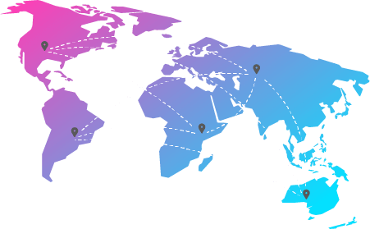
{
..
¿Que es Localización?
*
Esto va más allá de simplemente traducir el texto; implica ajustar elementos como formatos de fecha, hora y números, monedas, y considerar diferencias culturales que puedan afectar la experiencia del usuario.
}
..

Slide 7
Ventajas de la localizacion
Competitividad Internacional
{
Experiencia del Usuario
Menor Resistencia al Cambio.
Aumento de la Relevancia y Atractivo.
Acceso a mas Mercados Globales.
Mejora de la Imagen.
Aumento de la Adopción del Producto.
Fomento de la Confianza del Usuario.
Aumento de la Retención de Clientes.
Mayor Aceptación Cultural.
}
*

Slide 8
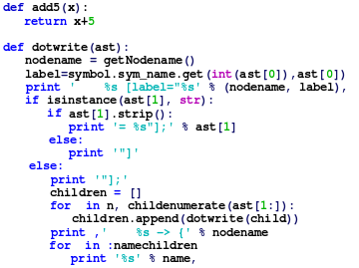
¿Que es
Flask babel?
Flask-Babel es una extensión para el framework web Flask en Python, diseñada para facilitar la internacionalización (i18n) y localización (l10n) en aplicaciones Flask.
*

Slide 9

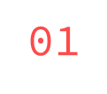
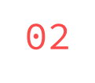
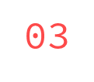
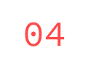
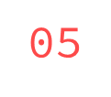
Caracteriticas de Flask-Babel
{
..
Soporte para Múltiples Idiomas
Separación de Contenido y Presentación
Detección Automática de Idioma
Integración con Herramientas de Traducción
Facilidad de Mantenimiento
06
Compatibilidad con Extensiones de Flask
07
Soporte para Configuración Dinámica
*
}
..

Slide 10
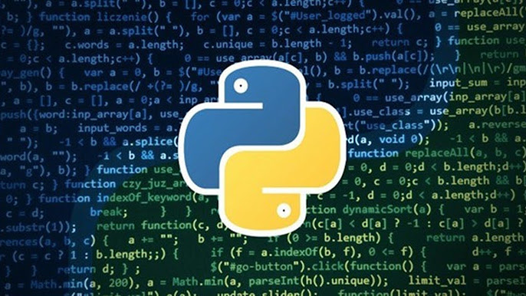
Ventajas de Flask-Babel
{
..
Personalización de Formatos de Fecha y Hora
Optimización del Rendimiento
Soporte para Proyectos de Diferentes Tamaños
Adaptación de la Interfaz de Usuario
Gestión Eficiente de Catálogos de Traducción
Soporte para Traducción de Texto en Formularios
06
Manejo de Caracteres Especiales
07
*
}
..

Slide 11
Here are three ideas
{
..
desventajas de Flask-Babel
Curva de Aprendizaje Inicial
Configuración Inicial Puede Ser Compleja
Dependencia de Herramientas Externas
Sensibilidad a Cambios de la Interfaz de Usuario
Posible Impacto en el Rendimiento
...

Slide 12
Flask-Babel VS Enfoques Manuales
Flask-Babel VS Enfoques Manuales
Aspecto | Flask-Babel | Enfoques Manuales
Facilidad de Uso | ✅ Sencillo de implementar. | ⚠️ Puede ser más complejo al principio.
Integración con Jinja2 | ✅ Integración nativa y fluida. | ⚠️ Requiere manejo manual en las plantillas.
Automatización | ✅ Genera automáticamente archivos de traducción. | ⚠️ Dependiente de métodos manuales.
Control Total | ⚠️ Menos control detallado. | ✅ Control completo sobre cada aspecto.
Flexibilidad | ⚠️ Dependencia externa. | ✅ Menos dependencias, más flexibilidad.
Escalabilidad | ✅ Puede adaptarse a proyectos grandes. | ⚠️ Adecuado para proyectos de diversos tamaños.
Complejidad | ✅ Menos complejo para proyectos grandes. | ⚠️ Mayor complejidad a medida que crece la aplicación.
Tiempo y Esfuerzo | ✅ Menos tiempo y esfuerzo para implementar. | ⚠️ Requiere más tiempo y esfuerzo.

Slide 13
IMPLEMENTACION
{
..
}
..

Slide 14
Instalaciones
01 pip install Flask
02 pip install Babel
03 pip install Flask-Babel
04 pip install Jinja2
05 pip install Werkzeug
*

Slide 15
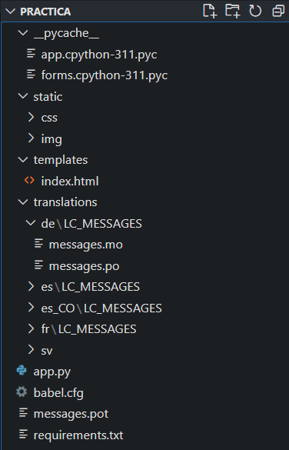
Estructura del proyecto
Estilos, imágenes del proyecto
Plantillas
Carpeta para realizar traducciones
Archivos para cada idioma, generados automáticamente
Archivo principal Python
Archivo configuración babel
Extracción de cadenas a convertir generado automáticamente

Slide 16
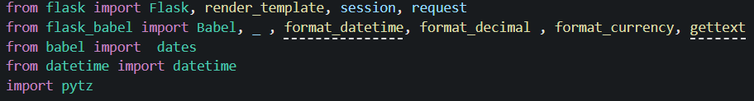
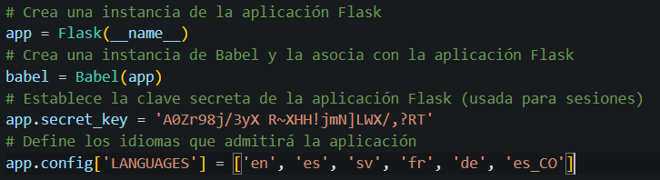
Configuracion de app.py
{
..
Exportaciones
Instancias
lenguajes y códigos
}
..

Slide 17
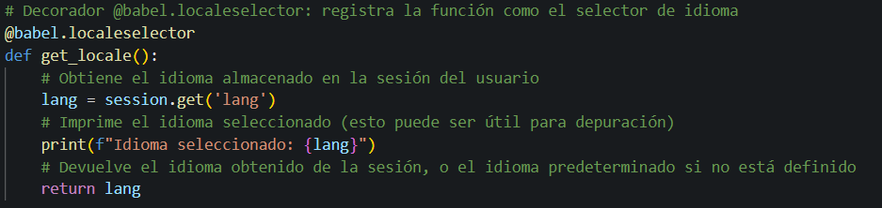
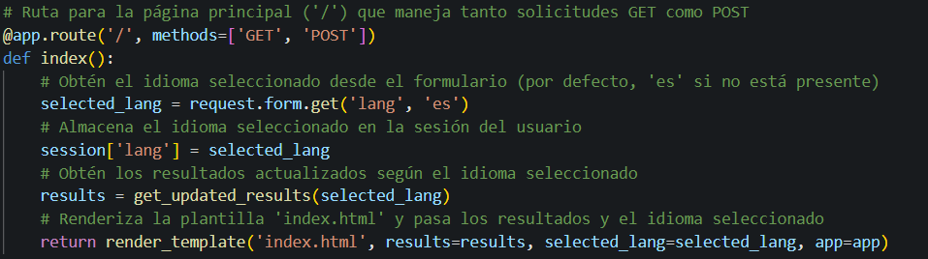
Registro de idioma
Ruta principal

Slide 18
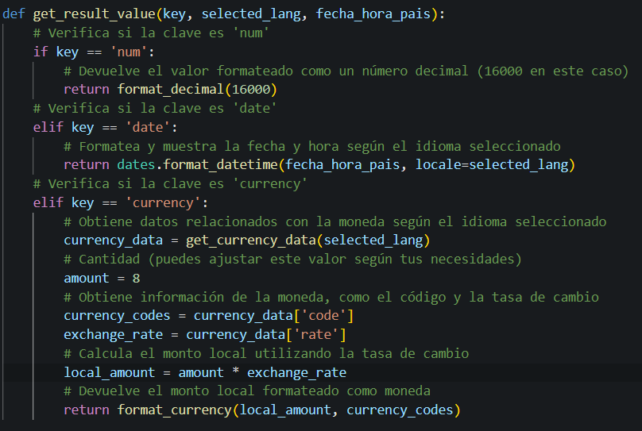
Imprimir cada formato

Slide 19
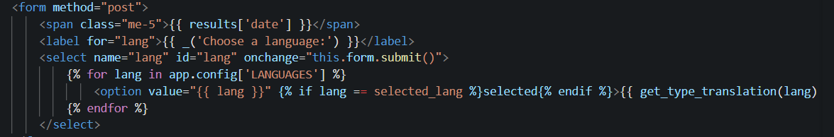
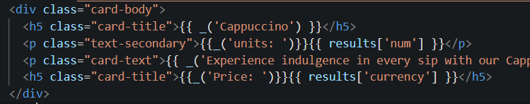
Configuracion de index.html
{
..
Seleccion de idioma
{{ _( texto a cambiar lenguaje ) }}
}
..

Slide 20
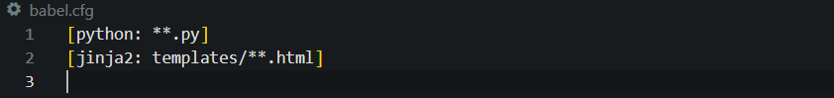
Creacion archivo babel.cfg
{
..
Contenido
[python: **.py]:
Indica que Flask-Babel buscará cadenas para traducción en archivos Python (*.py) en todo el proyecto.
[jinja2: templates/**.html]:
Indica que Flask-Babel buscará cadenas para traducción en archivos de plantillas Jinja2 (*.html) dentro del directorio templates.
}
..

Slide 21
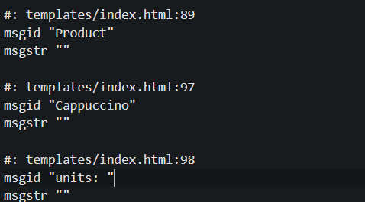
Creacion archivo messages.pot
{
..
comando
pybabel extract -o messages.pot --input-dirs=. --mapping=babel.cfg
contenido
En este archivo se muestran todos los campos a cambiar basios
}
..

Slide 22
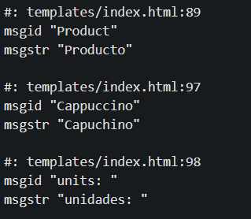
Creación archivo es/messages.po
{
..
comando
pybabel compile -d .\translations\
contenido
En este archivo es una copia del archivo messages.pot donde colocamos las traducciones respecto al idioma en msgstr
}
..

Slide 23
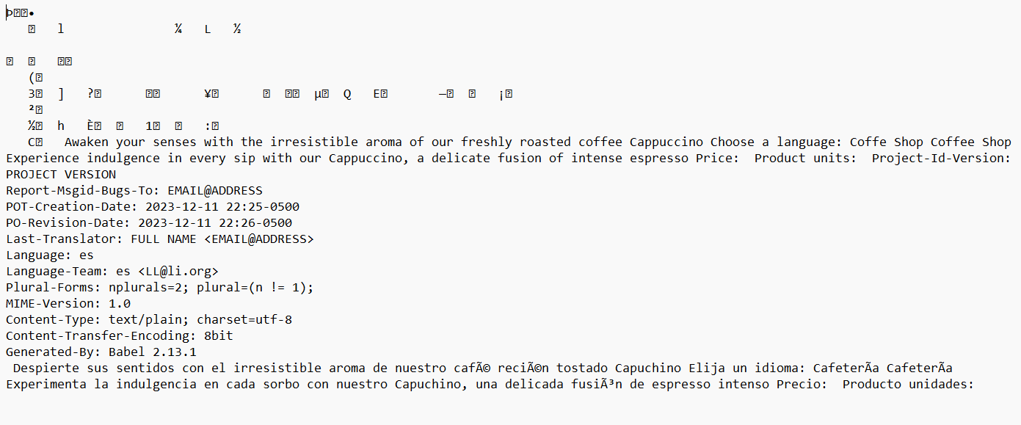
Creación archivo es/messages.mo y compilación de idioma
{
comando
pybabel init -i .\messages.pot -d .\translations\ -l es
contenido
En este archivo se almacena la compilacion, el cual no deja que lo debamos compilar cada ves que ingresamos a nuetra aplicacion
}
..

Slide 24
Conclucion
En resumen, la exposición sobre Flask-Babel resultó en una comprensión clara y práctica de la internacionalización y localización en aplicaciones Flask. La implementación de un ejemplo concreto destacó la facilidad de integración de Flask-Babel, subrayando su importancia para proyectos multilingües. Se proporcionaron recursos adicionales para fomentar la aplicación de estos conocimientos en proyectos individuales. En conjunto, la exposición no solo educó, sino también motivó a los participantes a considerar e implementar estrategias de internacionalización en sus desarrollos web con Flask, mejorando la accesibilidad y la experiencia del usuario en entornos multilingües.

